Slide 1



Древняя Греция
Правила игры
Игру составил

Slide 2

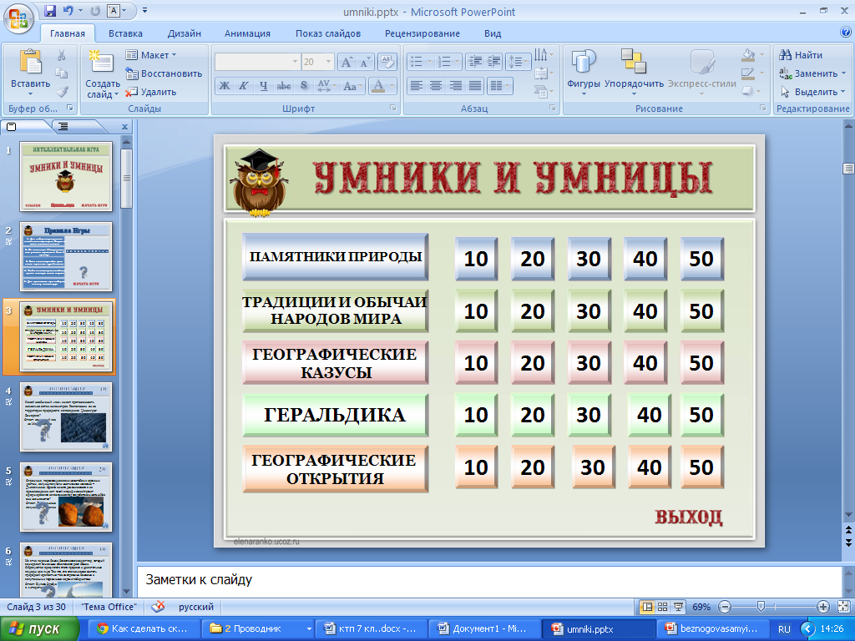

Правила Игры
1. Для выбора вопроса ученики называют номер вопроса. Вопросы по темам выделены цветом .
2. На ответ дается 15 секунд, после чего учитель переходит к 3 или 4 пункту.
3. Если ответ неверный то право ответа передается другой команде.
4. Чтобы показать правильный ответ нужно щелкнуть на знак вопроса.
5. Для продолжения игры выбираем кнопку «начать игру».

Slide 3



Личности
10
20
30
40
50
даты
10
20
30
40
50
Сражения
10
20
30
40
50
Цитаты
10
20
30
40
50
Города
10
20
30
40
50

Slide 4
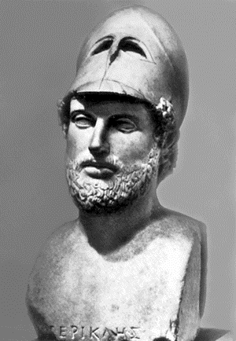
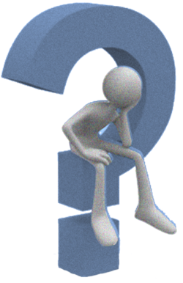
Личности
10
Он провел важнейшие реформы в Афинах. Его избирали первым стратегом 15 лет подряд
Ответ: Перикл

Slide 5
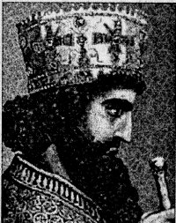
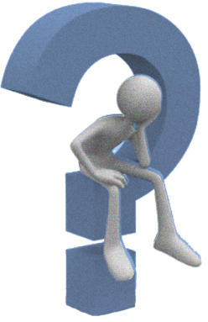
Личности
20
Ему удалось сжечь Афины, но покорить Грецию не смог.
Ответ: Ксеркс

Slide 6
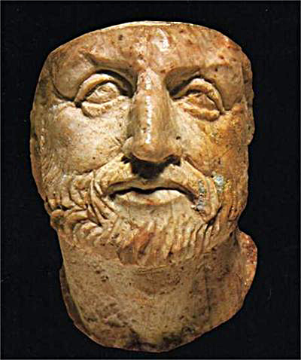
Личности
30
Царь Македонии, который провел реформы. Расширил и укрепил государство . Был убит одним из своих охранников.
Ответ: Филипп II Македонский

Slide 7
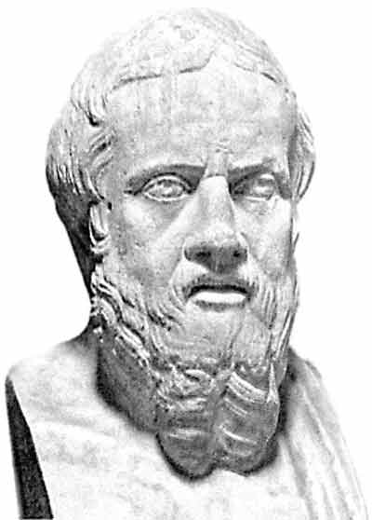
Водопады
40
Основоположник науки «История», составивший одноименный труд.
Ответ: Геродот

Slide 8
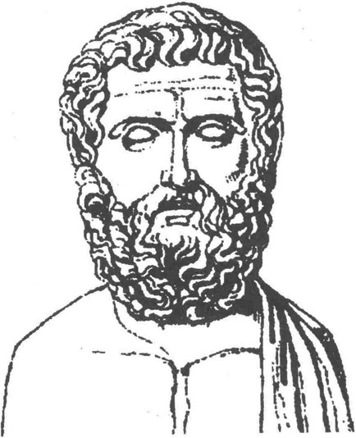
Водопады
50
Главный стратег греческого войска в Марафонской Битве
Ответ: Мильтиад

Slide 9
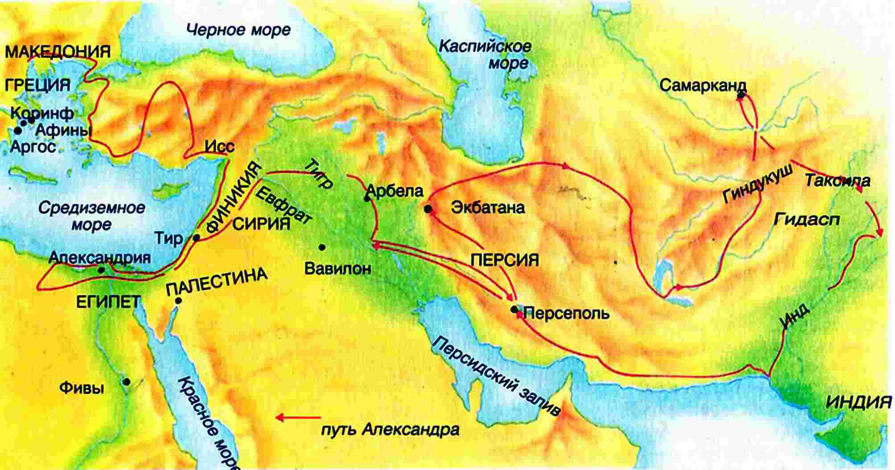


Даты
10
Поход Александра Македонского длился почти 10 лет. Назовите даты похода ?
Ответ с 334 по 325 года до н.э

Slide 10
Даты
20
Когда Перикл был избран первым стратегом впервые ?
Ответ : в 443 году до н.э.,

Slide 11
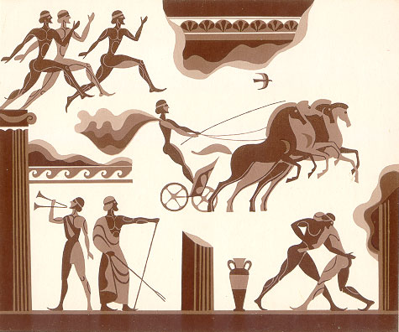
Даты
30
Впервые олимпийские игры состоялись в каком году?
Ответ: 776 год до н.э.

Slide 12
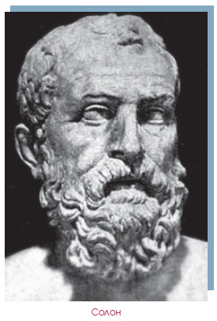
Даты
40
Дата избрание Солона архонтом ?
Ответ:594 год до н. э.

Slide 13
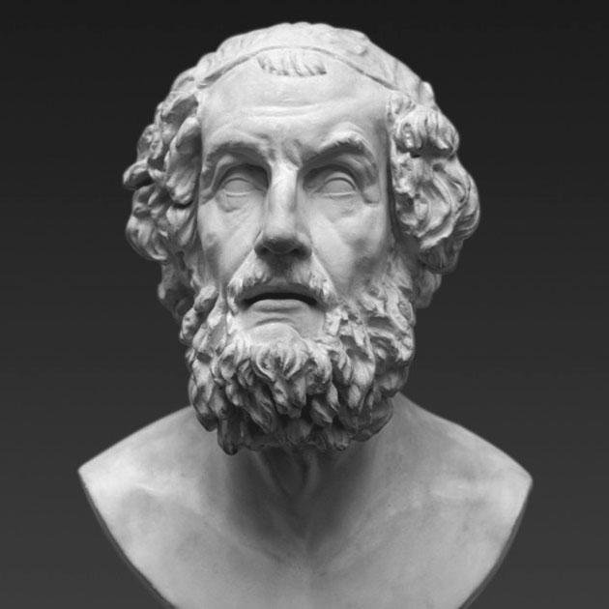
даты
50
К какому веку учены относят создание Гомером произведений «Илиада» «Одиссея»
Ответ: к VIII веку до н.э.

Slide 14

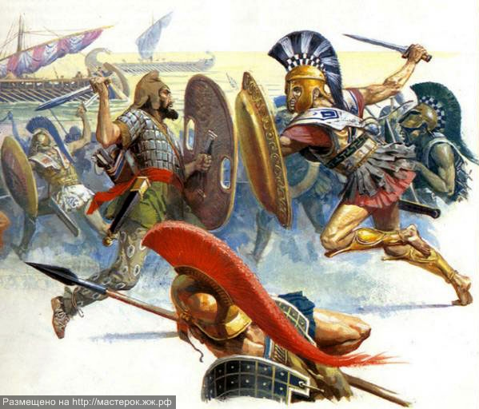


Сражения
10
Именно в этом сражении греческий полис впервые нанес поражение Персидской Империи в 490г.до н.э.
Ответ: Марафонское сражение

Slide 15
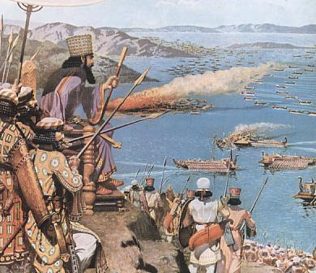
Сражения
20
Победа при … «похоронила» мечту персов о завоевании Эллады. Царь Ксеркс бежал , оставив командование греческому наемнику Мардонию
Ответ:
480 г. до н.э. сражение у острова Саламин

Slide 16
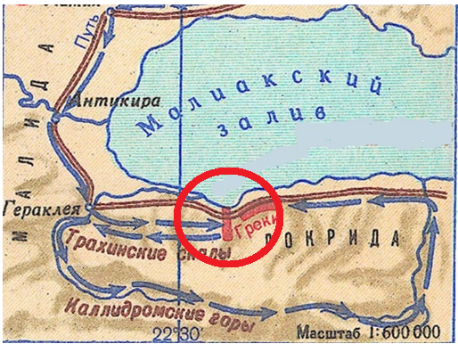
Сражения
30
Какое сражение показано на карте ? Когда оно произошло ?
Ответ: Фермопильское сражение 480 г. до н.э.

Slide 17
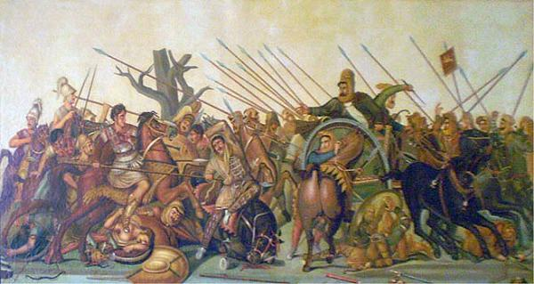
Сражения
40
Победа в этой битве открыла путь Александру Македонскому на Египет.
Ответ: битва при Иссе 333 год до н.э.

Slide 18
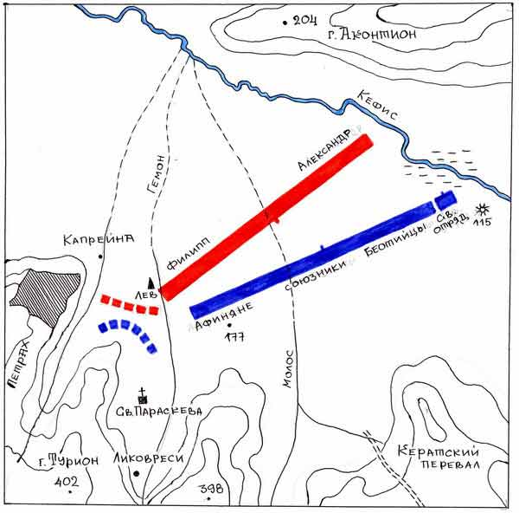
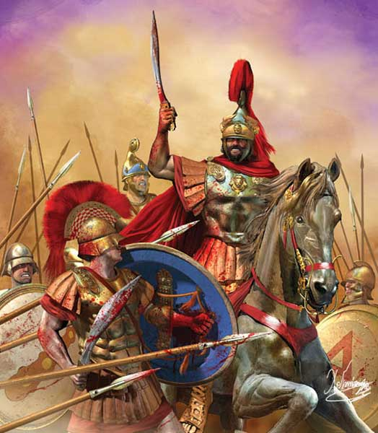
Сражения
50
Поражение в этом сражении было для всей Греции концом ее славного господства и ее издревле существовавшей свободы.
  Ответ: Битва при Херонее 338 г.до н.э.

Slide 19

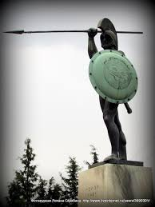
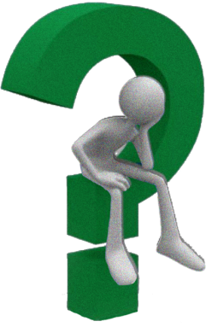

Цитаты
10
Какой царь произнес : «приди и возьми»
Ответ: спартанский царь Леонид . Фермопилы 480 г .до н. э.

Slide 20
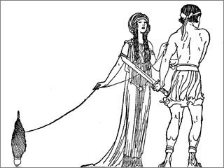
Цитаты
20
«- привяжи нить у входа,- сказала она Тесею, - и, углубляясь в Лабиринт разматывай клубок. По этой нити найдешь обратный путь»
Ответ: Ариадна

Slide 21
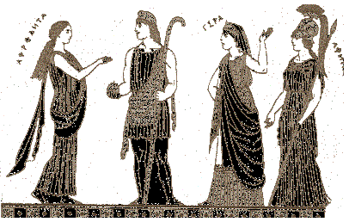
Цитаты
30
«Присуди яблоко мне,- сказала Гера , – и я сделаю тебя властителем всей Азии». «Если ты присудишь яблоко мне , - вмешалась Афина , - я помогу совершить тебе великие подвиги и прославиться». Афродита ему сказала : «Отдай яблоко мне , и я найду тебе в жены самую красивую женщину в мире». К кому же обращались богини ?
Ответ:
к Парису

Slide 22
Цитаты
40
  Однажды его спросили : « Почему ты назначил одинаковое наказание за убийство человека и за кражу луковицы из чужого огорода ?». На что он ответил : « Даже мелкий воришка заслуживает смерти, а за более тяжкое преступление я не смог придумать ничего страшнее»
Ответ:Драконт

Slide 23
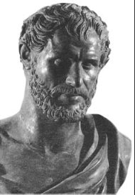
Цитаты
50
«Будь я Александром, - сказал седой …, - я принял бы эти условия!». « Я поступил бы так же, будь я …»- ответил царь. Кто сказал эту фразу Александру Македонскому?
Ответ: Парменион

Slide 24

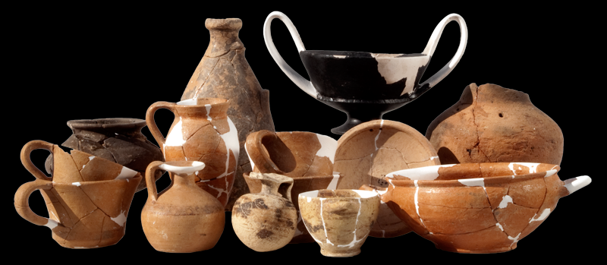


Полисы
10
Этот район города Афин дал название изделиям из обожжённой глины.
Ответ:Керамик.

Slide 25
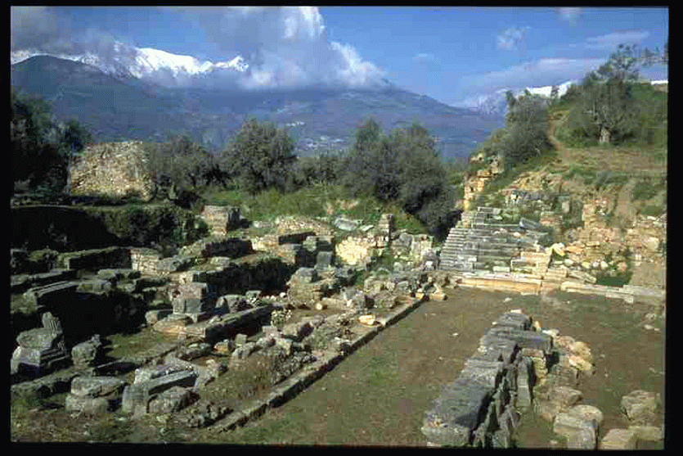
полисы
20
Этот полис отличался от других городов-государств Древней Греции. Отличия состояло в том, что отсутствовали они. Чего не было у данного полиса ?
Ответ: Спарта, не было стен

Slide 26
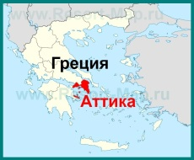
Полисы
30
Город-государство, расположенный в Аттике
Ответ: Афины

Slide 27
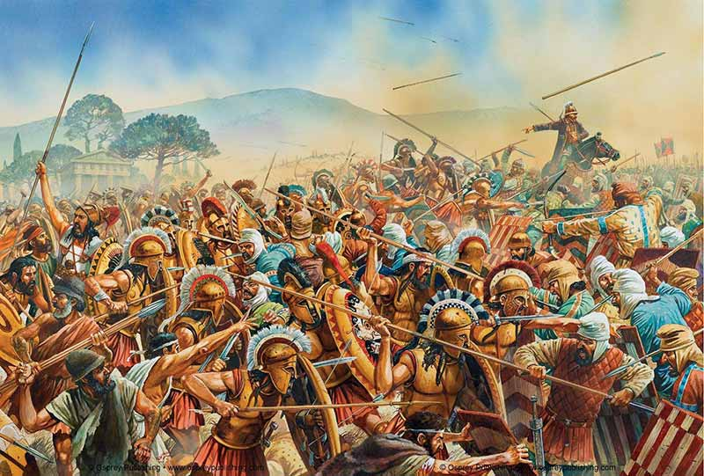
Полисы
40
В 479 г. до н.э. близ этого полиса произошла решающая сухопутная битва между эллинами и остатками персидских войск.
Ответ: Платеи

Slide 28
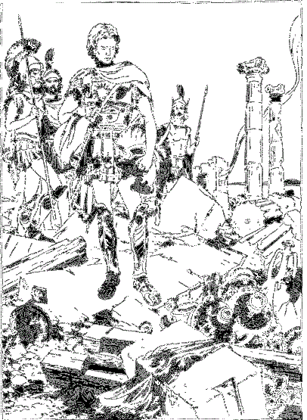
Полисы
50
После воцарения Александра Македонского , жители данного города в Элладе подняли мятеж, думая что победят юного царя. Но они ошиблись. Александр захватил город, сжёг его а жителей продал в рабство. О каком полисе идет речь ?
Ответ: Фивы

